Slide 1
פילגש בגבעה
מלחמת השבטים
שופטים פרק כ

Slide 2



ל וְהָיָה כָל-הָרֹאֶה,
וְאָמַר לֹא-נִהְיְתָה וְלֹא-נִרְאֲתָה כָּזֹאת,
לְמִיּוֹם עֲלוֹת בְּנֵי-יִשְׂרָאֵל מֵאֶרֶץ מִצְרַיִם, עַד הַיּוֹם הַזֶּה;
שִׂימוּ-לָכֶם עָלֶיהָ, עֻצוּ וְדַבֵּרוּ. {פ}

Slide 3
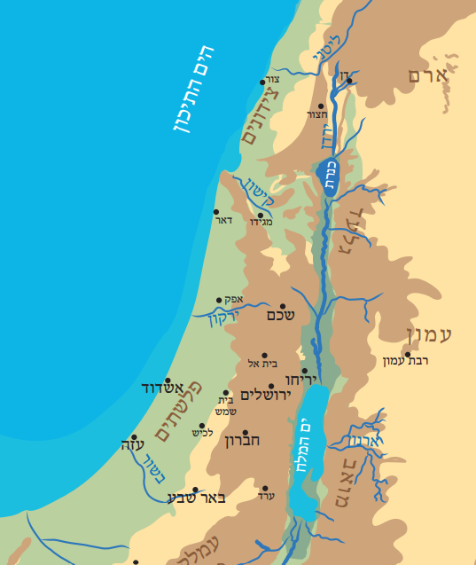
א וַיֵּצְאוּ, כָּל-בְּנֵי יִשְׂרָאֵל,
וַתִּקָּהֵל הָעֵדָה כְּאִישׁ אֶחָד לְמִדָּן וְעַד-בְּאֵר שֶׁבַע,
וְאֶרֶץ הַגִּלְעָד--אֶל-ה', הַמִּצְפָּה.
ב וַיִּתְיַצְּבוּ פִּנּוֹת כָּל-הָעָם,
כֹּל שִׁבְטֵי יִשְׂרָאֵל
אַרְבַּע מֵאוֹת אֶלֶף אִישׁ רַגְלִי,
שֹׁלֵף חָרֶב.
מצפה

Slide 4
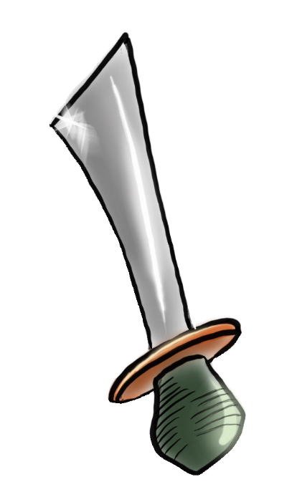
א וַיֵּצְאוּ, כָּל-בְּנֵי יִשְׂרָאֵל,
וַתִּקָּהֵל הָעֵדָה כְּאִישׁ אֶחָד לְמִדָּן וְעַד-בְּאֵר שֶׁבַע,
וְאֶרֶץ הַגִּלְעָד--אֶל-ה', הַמִּצְפָּה.
ב וַיִּתְיַצְּבוּ פִּנּוֹת כָּל-הָעָם,
כֹּל שִׁבְטֵי יִשְׂרָאֵל
אַרְבַּע מֵאוֹת אֶלֶף אִישׁ רַגְלִי,
שֹׁלֵף חָרֶב.
מצפה

Slide 5
ח וַיָּקָם, כָּל-הָעָם, כְּאִישׁ אֶחָד, לֵאמֹר:
לֹא נֵלֵךְ אִישׁ לְאָהֳלוֹ, וְלֹא נָסוּר אִישׁ לְבֵיתוֹ.
י וְלָקַחְנוּ עֲשָׂרָה אֲנָשִׁים לַמֵּאָה לְכֹל שִׁבְטֵי יִשְׂרָאֵל,
וּמֵאָה לָאֶלֶף וְאֶלֶף לָרְבָבָה,
לָקַחַת צֵדָה, לָעָם—לַעֲשׂוֹת.
יא וַיֵּאָסֵף כָּל-אִישׁ יִשְׂרָאֵל, אֶל-הָעִיר,
כְּאִישׁ אֶחָד, חֲבֵרִים. {פ}

Slide 6


ח וַיָּקָם, כָּל-הָעָם, כְּאִישׁ אֶחָד, לֵאמֹר:
לֹא נֵלֵךְ אִישׁ לְאָהֳלוֹ, וְלֹא נָסוּר אִישׁ לְבֵיתוֹ.
י וְלָקַחְנוּ עֲשָׂרָה אֲנָשִׁים לַמֵּאָה לְכֹל שִׁבְטֵי יִשְׂרָאֵל,
וּמֵאָה לָאֶלֶף וְאֶלֶף לָרְבָבָה,
לָקַחַת צֵדָה, לָעָם—לַעֲשׂוֹת.
יא וַיֵּאָסֵף כָּל-אִישׁ יִשְׂרָאֵל, אֶל-הָעִיר,
כְּאִישׁ אֶחָד, חֲבֵרִים. {פ}

Slide 7
ח וַיָּקָם, כָּל-הָעָם, כְּאִישׁ אֶחָד, לֵאמֹר:
לֹא נֵלֵךְ אִישׁ לְאָהֳלוֹ, וְלֹא נָסוּר אִישׁ לְבֵיתוֹ.
י וְלָקַחְנוּ עֲשָׂרָה אֲנָשִׁים לַמֵּאָה לְכֹל שִׁבְטֵי יִשְׂרָאֵל,
וּמֵאָה לָאֶלֶף וְאֶלֶף לָרְבָבָה,
לָקַחַת צֵדָה, לָעָם—לַעֲשׂוֹת.
יא וַיֵּאָסֵף כָּל-אִישׁ יִשְׂרָאֵל, אֶל-הָעִיר,
כְּאִישׁ אֶחָד, חֲבֵרִים. {פ}

Slide 8
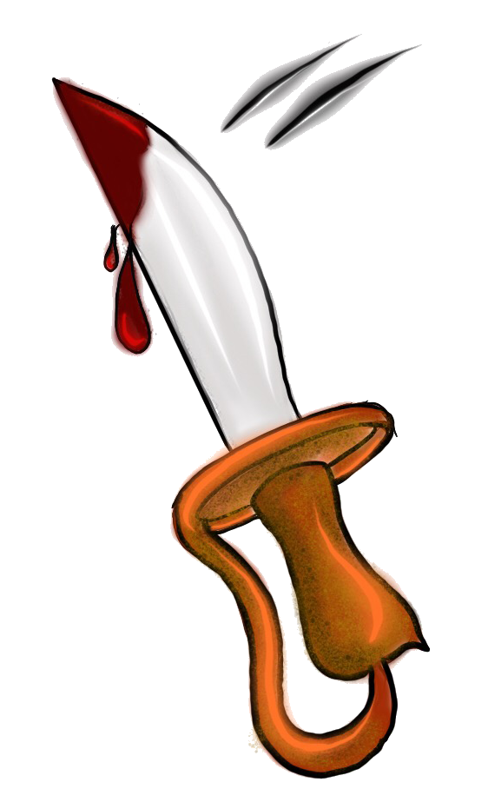

לפני שנלחמים- מדברים:
יב וַיִּשְׁלְחוּ שִׁבְטֵי יִשְׂרָאֵל, אֲנָשִׁים, בְּכָל-שִׁבְטֵי בִנְיָמִן, לֵאמֹר:
1. מָה הָרָעָה הַזֹּאת, אֲשֶׁר נִהְיְתָה בָּכֶם ?
2. יג וְעַתָּה תְּנוּ אֶת-הָאֲנָשִׁים בְּנֵי-בְלִיַּעַל אֲשֶׁר בַּגִּבְעָה, וּנְמִיתֵם, וּנְבַעֲרָה רָעָה, מִיִּשְׂרָאֵל;
וְלֹא אָבוּ, (בְּנֵי) בִנְיָמִן, לִשְׁמֹעַ, בְּקוֹל אֲחֵיהֶם בְּנֵי-יִשְׂרָאֵל.

Slide 9
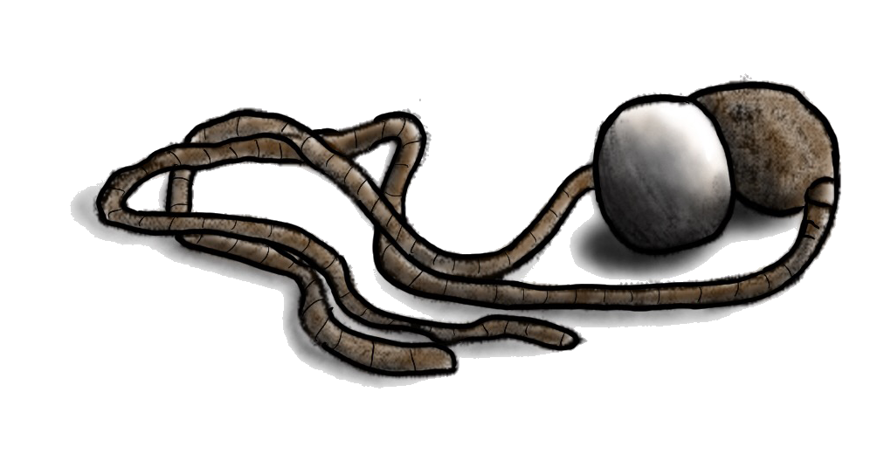
צבא בנימין: צבא ישראל:
יז וְאִישׁ יִשְׂרָאֵל הִתְפָּקְדוּ, לְבַד מִבִּנְיָמִן,
אַרְבַּע מֵאוֹת אֶלֶף אִישׁ, שֹׁלֵף חָרֶב:
כָּל-זֶה, אִישׁ מִלְחָמָה.
יד וַיֵּאָסְפוּ בְנֵי-בִנְיָמִן מִן-הֶעָרִים, הַגִּבְעָתָה, לָצֵאת לַמִּלְחָמָה, עִם-בְּנֵי יִשְׂרָאֵל.
טו וַיִּתְפָּקְדוּ בְנֵי בִנְיָמִן בַּיּוֹם הַהוּא, מֵהֶעָרִים, עֶשְׂרִים וְשִׁשָּׁה אֶלֶף אִישׁ, שֹׁלֵף חָרֶב--לְבַד מִיֹּשְׁבֵי הַגִּבְעָה, הִתְפָּקְדוּ, שְׁבַע מֵאוֹת, אִישׁ בָּחוּר.
טז מִכֹּל הָעָם הַזֶּה, שְׁבַע מֵאוֹת אִישׁ בָּחוּר, אִטֵּר, יַד-יְמִינוֹ: כָּל-זֶה, קֹלֵעַ בָּאֶבֶן אֶל-הַשַּׂעֲרָה--וְלֹא יַחֲטִא.
26,700 400,000

Slide 10
צבא בנימין: צבא ישראל:
26,700 400,000

Slide 11
האם מותר לצאת למלחמה מול אנשים מעם ישראל ?

Slide 12
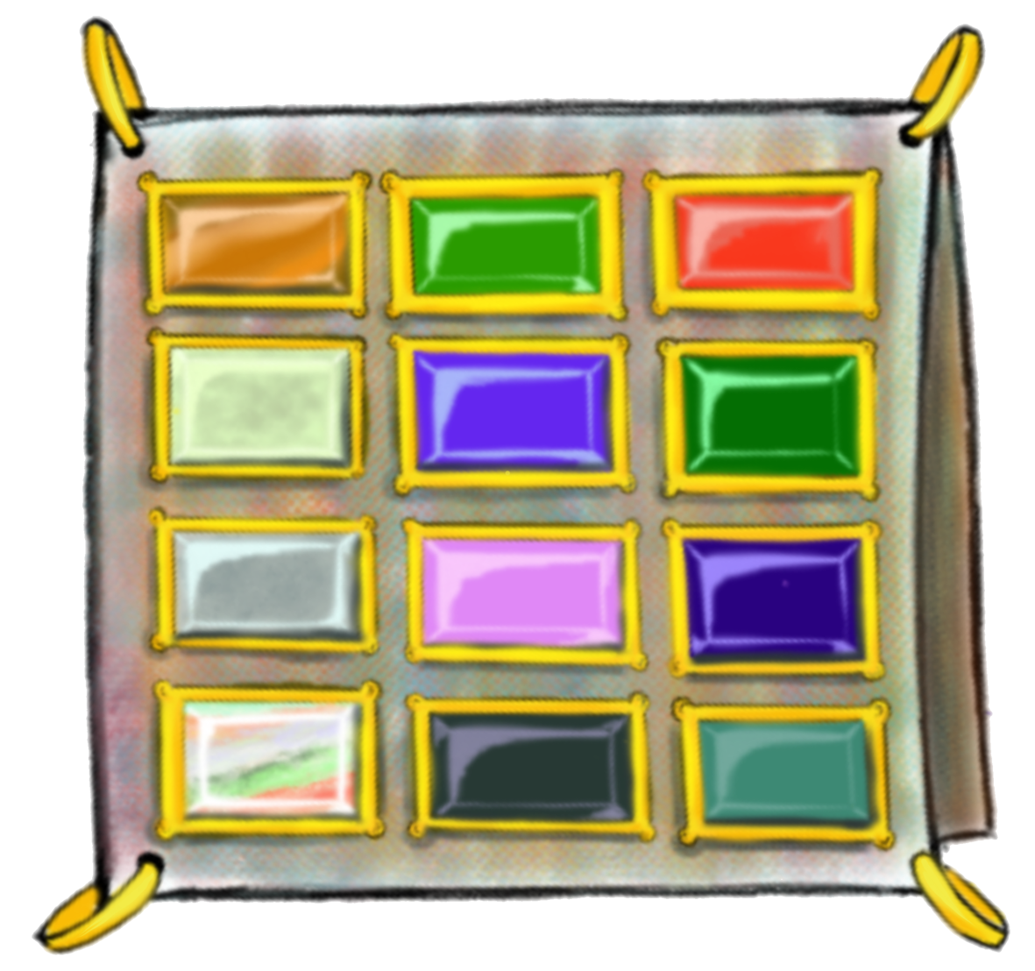
המערכה הראשונה:
יח וַיָּקֻמוּ וַיַּעֲלוּ בֵית-אֵל, וַיִּשְׁאֲלוּ בֵא-לֹקִים,
וַיֹּאמְרוּ בְּנֵי יִשְׂרָאֵל, מִי יַעֲלֶה-לָּנוּ בַתְּחִלָּה לַמִּלְחָמָה עִם-בְּנֵי בִנְיָמִן?
וַיֹּאמֶר ה': יְהוּדָה בַתְּחִלָּה.
כ וַיֵּצֵא אִישׁ יִשְׂרָאֵל, לַמִּלְחָמָה עִם-בִּנְיָמִן.
כא וַיֵּצְאוּ בְנֵי-בִנְיָמִן, מִן-הַגִּבְעָה;
וַיַּשְׁחִיתוּ בְיִשְׂרָאֵל בַּיּוֹם הַהוּא, שְׁנַיִם וְעֶשְׂרִים אֶלֶף אִישׁ אָרְצָה

Slide 13

צבא בנימין: צבא ישראל:
26,700 400,000

Slide 14

המערכה השניה:
כב וַיִּתְחַזֵּק הָעָם, וַיֹּסִפוּ, לַעֲרֹךְ מִלְחָמָה.
כג וַיַּעֲלוּ בְנֵי-יִשְׂרָאֵל, וַיִּבְכּוּ לִפְנֵי-ה' עַד-הָעֶרֶב,
וַיִּשְׁאֲלוּ בה' לֵאמֹר, הַאוֹסִיף לָגֶשֶׁת לַמִּלְחָמָה עִם-בְּנֵי בִנְיָמִן אָחִי?
וַיֹּאמֶר ה', עֲלוּ אֵלָיו.
כד וַיִּקְרְבוּ בְנֵי-יִשְׂרָאֵל אֶל-בְּנֵי בִנְיָמִן, בַּיּוֹם הַשֵּׁנִי.
כה וַיֵּצֵא בִנְיָמִן לִקְרָאתָם מִן-הַגִּבְעָה,
וַיַּשְׁחִיתוּ בִבְנֵי יִשְׂרָאֵל עוֹד שְׁמֹנַת עָשָׂר אֶלֶף אִישׁ.

Slide 15
צבא בנימין: צבא ישראל:
26,700 378,000

Slide 16
צבא בנימין: צבא ישראל:
26,700 378,000-18,000

Slide 17
צבא בנימין: צבא ישראל:
26,700 378,000-18,000

Slide 18
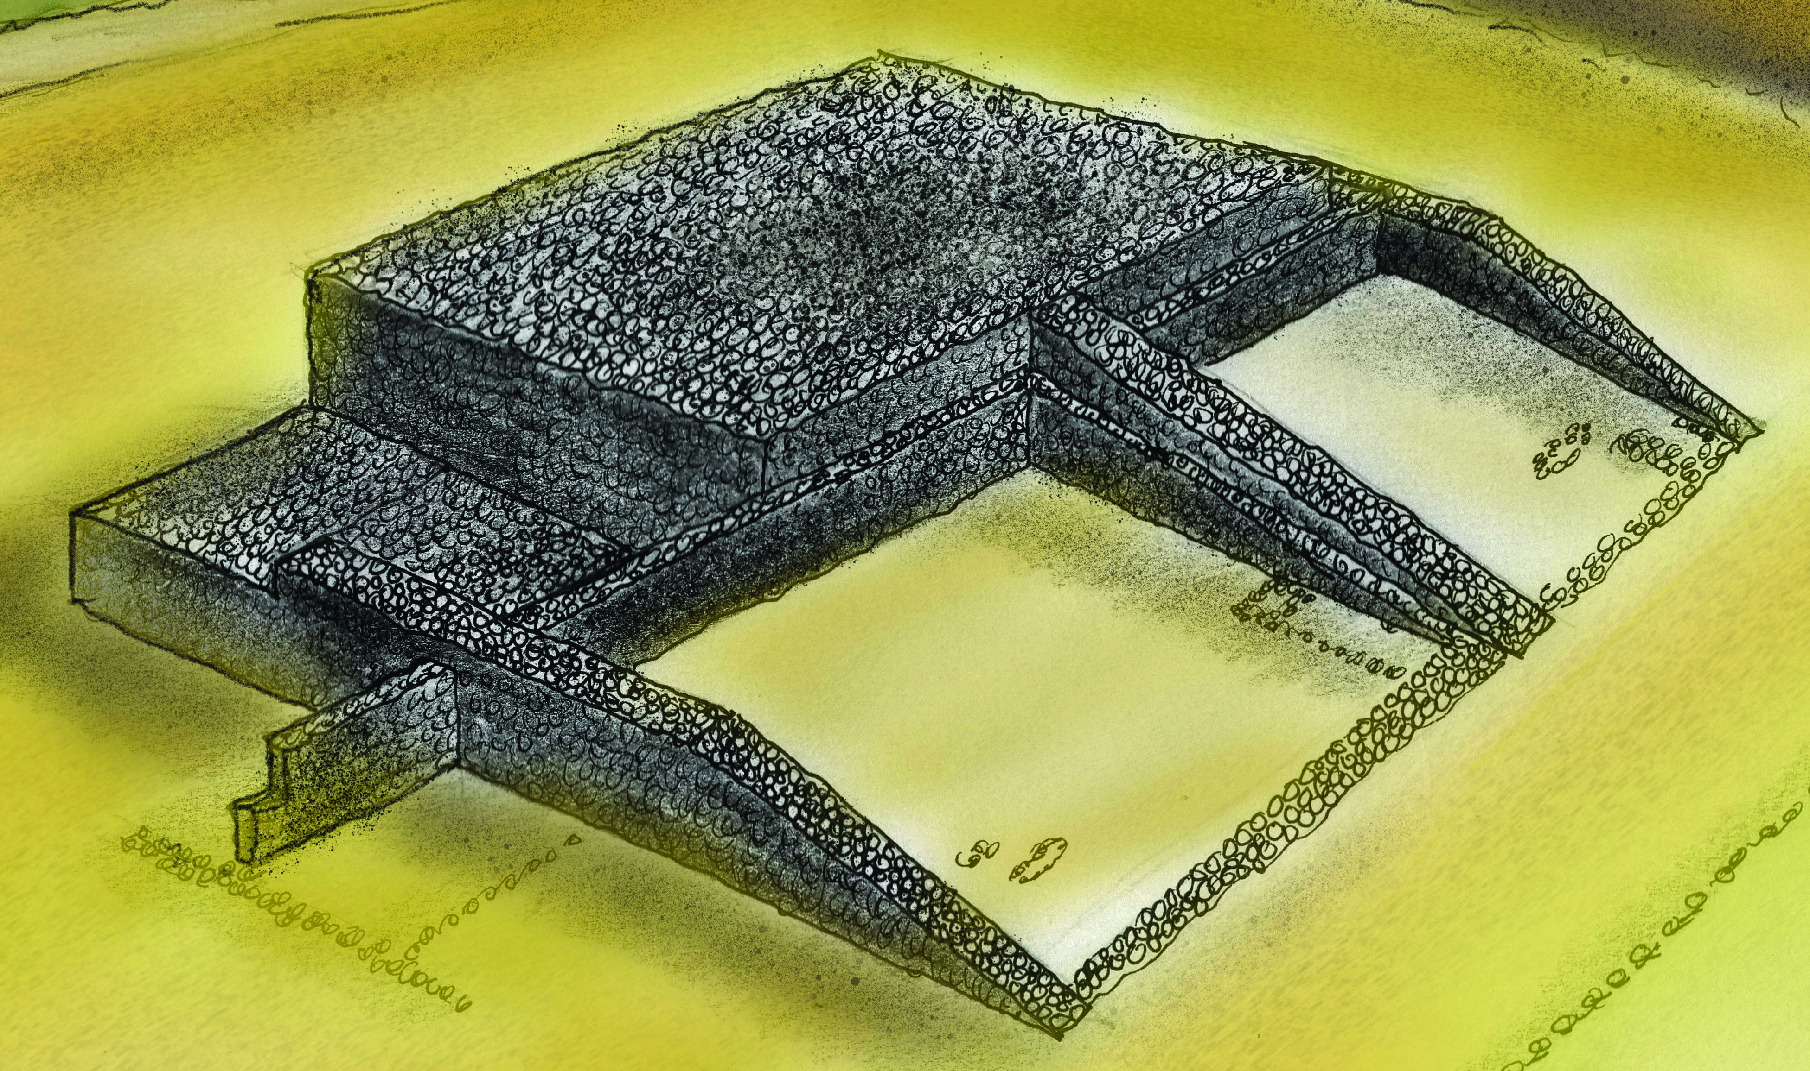

ההכנות למערכה השלישית:
כו וַיַּעֲלוּ כָל-בְּנֵי יִשְׂרָאֵל ..וַיִּבְכּוּ וַיֵּשְׁבוּ שָׁם לִפְנֵי ה',
וַיָּצוּמוּ בַיּוֹם-הַהוּא, עַד-הָעָרֶב;
וַיַּעֲלוּ עֹלוֹת וּשְׁלָמִים, לִפְנֵי ה'.
כז וַיִּשְׁאֲלוּ בְנֵי-יִשְׂרָאֵל, בַּה'; וְשָׁם, אֲרוֹן בְּרִית הָאֱלֹקִים, בַּיָּמִים הָהֵם.
כח וּפִינְחָס בֶּן-אֶלְעָזָר בֶּן-אַהֲרֹן עֹמֵד לְפָנָיו, בַּיָּמִים הָהֵם לֵאמֹר:
הַאוֹסִף עוֹד לָצֵאת לַמִּלְחָמָה עִם-בְּנֵי-בִנְיָמִן אָחִי, אִם-אֶחְדָּל?
וַיֹּאמֶר ה': עֲלוּ, כִּי מָחָר אֶתְּנֶנּוּ בְיָדֶךָ.
כט וַיָּשֶׂם יִשְׂרָאֵל אֹרְבִים, אֶל-הַגִּבְעָה סָבִיב.

Slide 19
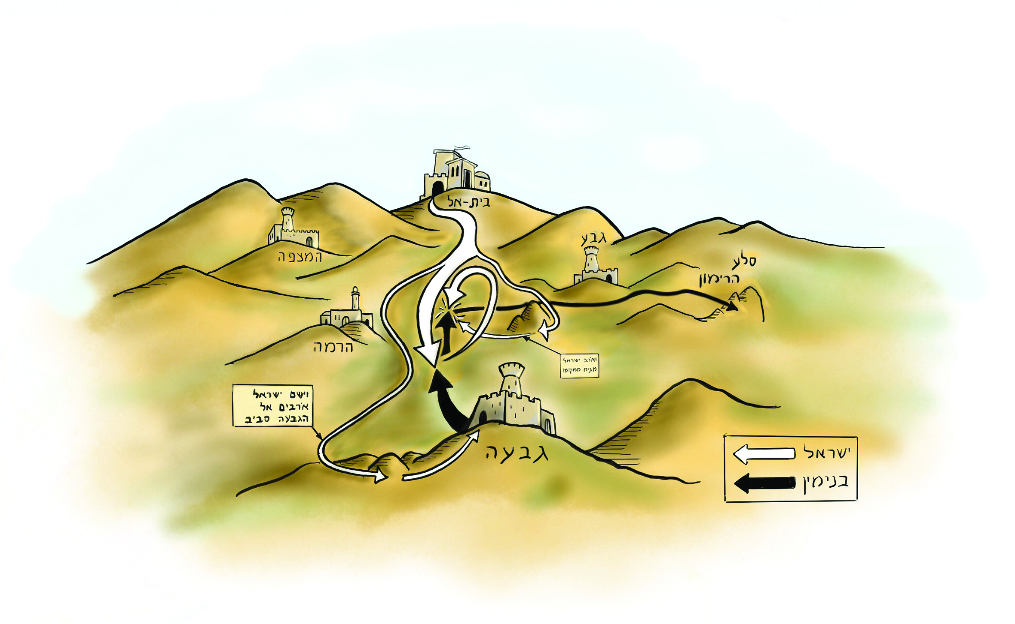
המערכה השלישית:
ל וַיַּעֲלוּ בְנֵי-יִשְׂרָאֵל אֶל-בְּנֵי בִנְיָמִן, בַּיּוֹם הַשְּׁלִישִׁי; וַיַּעַרְכוּ אֶל-הַגִּבְעָה, כְּפַעַם בְּפָעַם.
לא וַיֵּצְאוּ בְנֵי-בִנְיָמִן לִקְרַאת הָעָם, הָנְתְּקוּ מִן-הָעִיר; וַיָּחֵלּוּ לְהַכּוֹת מֵהָעָם חֲלָלִים כְּפַעַם בְּפַעַם, ... כִּשְׁלֹשִׁים אִישׁ, בְּיִשְׂרָאֵל.

Slide 20
המערכה השלישית:
לב וַיֹּאמְרוּ בְּנֵי בִנְיָמִן: נִגָּפִים הֵם לְפָנֵינוּ כְּבָרִאשֹׁנָה; וּבְנֵי יִשְׂרָאֵל אָמְרוּ: נָנוּסָה וּנְתַקְּנוּהוּ, מִן-הָעִיר, אֶל-הַמְסִלּוֹת.
לג וְכֹל אִישׁ יִשְׂרָאֵל, קָמוּ מִמְּקוֹמוֹ, וַיַּעַרְכוּ, בְּבַעַל תָּמָר; וְאֹרֵב יִשְׂרָאֵל מֵגִיחַ מִמְּקֹמוֹ, מִמַּעֲרֵה גָבַע.
לד וַיָּבֹאוּ מִנֶּגֶד לַגִּבְעָה עֲשֶׂרֶת אֲלָפִים אִישׁ בָּחוּר, מִכָּל-יִשְׂרָאֵל, וְהַמִּלְחָמָה, כָּבֵדָה; וְהֵם לֹא יָדְעוּ, כִּי-נֹגַעַת עֲלֵיהֶם הָרָעָה. {פ}

Slide 21
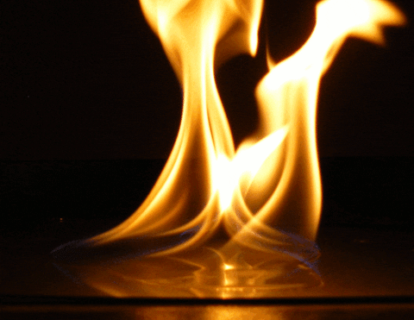
המערכה השלישית:
לה וַיִּגֹּף ה' אֶת-בִּנְיָמִן, לִפְנֵי יִשְׂרָאֵל,
עֶשְׂרִים וַחֲמִשָּׁה אֶלֶף וּמֵאָה אִישׁ:
לז וְהָאֹרֵב הֵחִישׁוּ, וַיִּפְשְׁטוּ אֶל-הַגִּבְעָה; וַיִּמְשֹׁךְ, הָאֹרֵב, וַיַּךְ אֶת-כָּל-הָעִיר, לְפִי-חָרֶב.
מ וְהַמַּשְׂאֵת, הֵחֵלָּה לַעֲלוֹת מִן-הָעִיר--עַמּוּד עָשָׁן;
וַיִּפֶן בִּנְיָמִן אַחֲרָיו, וְהִנֵּה עָלָה כְלִיל-הָעִיר הַשָּׁמָיְמָה.
מא וְאִישׁ יִשְׂרָאֵל הָפַךְ, וַיִּבָּהֵל אִישׁ בִּנְיָמִן: כִּי רָאָה, כִּי-נָגְעָה עָלָיו הָרָעָה.

Slide 22
המערכה השלישית:
מז וַיִּפְנוּ וַיָּנֻסוּ הַמִּדְבָּרָה,
אֶל-סֶלַע הָרִמּוֹן, שֵׁשׁ מֵאוֹת, אִישׁ;
וַיֵּשְׁבוּ בְּסֶלַע רִמּוֹן, אַרְבָּעָה חֳדָשִׁים.
מח וְאִישׁ יִשְׂרָאֵל שָׁבוּ אֶל-בְּנֵי בִנְיָמִן,
וַיַּכּוּם לְפִי-חֶרֶב, מֵעִיר מְתֹם עַד-בְּהֵמָה,
עַד כָּל-הַנִּמְצָא; גַּם כָּל-הֶעָרִים הַנִּמְצָאוֹת, שִׁלְּחוּ בָאֵשׁ.

Slide 23
צבא בנימין: צבא ישראל:
26,700 360,000

Slide 24
צבא בנימין: צבא ישראל:
26,700-25,100 360,000

Slide 25
איך יתכן ששאלו בה' ופעמיים הפסידו?
רש"י ומצודות: "ועל דבר זה נענשו אנשי פילגש בגבעה, אמר להן הקב"ה: בכבודי לא מחיתם על כבודו של בשר ודם מחיתם"?! כלומר: על עבודה זרה, המשתקף מעשה פסל מיכה, לא סערה הארץ, אך על קלקול בין אדם לאדם - נזעקו כל ישראל, ויש בכך זלזול בכבד שמים. ולכן שני הצדדים נענשו.
הרמב"ן: לא כל בני בנימין חטאו, רק חלק קטן שהיו ''בני בליעל'', ולא כולם נתחייבו מיתה ולכן היתה המלחמה שלא מן הדין. אך לאחר שלא הסכימו בני בנימין להעניש את החוטאים גם הם היו ראויים להיענש.

Slide 26
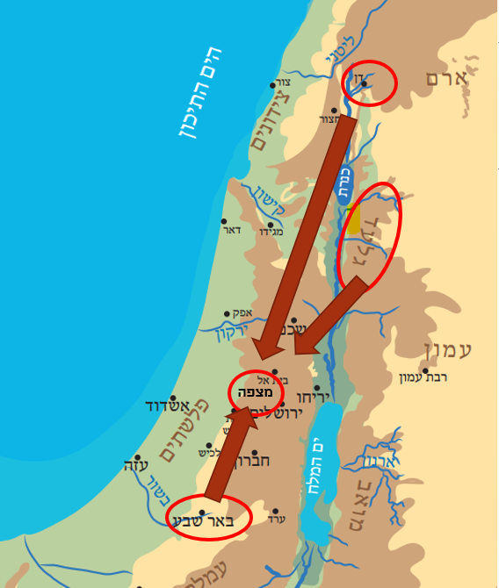
לסיכום מלחמת האחים- פלגש בגבעה
כל השבטים נקהלים כדי לחשוב כיצד להגיב על מעשי אנשי גבעה.
השבטים דורשים מבני בנימין להעניש את הפושעים. אך הם מסרבים.
השבטים יוצאים אליהם למלחמה ומפסידים.
השבטים שואלים בה', יוצאים למלחמה ושוב מפסידים.
השבטים שבים בתשובה, צמים ומקריבים קרבנות והפעם נענים בנצחון.
השבטים שמים מארב לבני בנימין שבטוחים ששוב ינצחו.
בני בנימין יוצאים מהעיר,
אנשי המארב שורפים אותה ובני בנימין מפסידים במלחמה.
600 איש מבני בנימין נותרים בסלע הרימון.

